Slide 1


React+Spring 셋팅
BS본부 BS1팀 이명제
2023.01.01

Slide 2

개발 환경 구성
2. api 통신
목 차
1) 개발도구 다운로드 및 설치
2) 형상관리 Github 셋팅
3) Vscode ESLint, Prettier 설정
4) React 모듈 설정
5) Spring boot 설정

Slide 3






01. 개발 환경 구성
1) 개발도구 다운로드 및 설치
* 아래 이미지를 클릭하여 설치를 진행해 주세요.
nodejs
Visual Studio
Spring boot
jdk
Lombok
Github

Slide 4
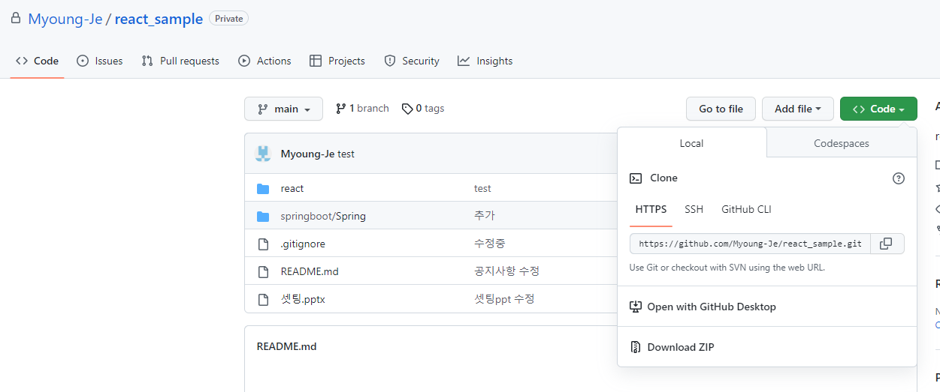
01. 개발 환경 구성
2) 형상관리 Github 셋팅
* Github 가입 후 (이명제)에게 [react_sample] 프로젝트 초대를 신청합니다.
* Code버튼을 눌러 아래 HTTPS주소를 복사 후 터미널(CMD)을 열어 원하는 경로로 이동
명령어 git clone “복사한 주소” 입력

Slide 5
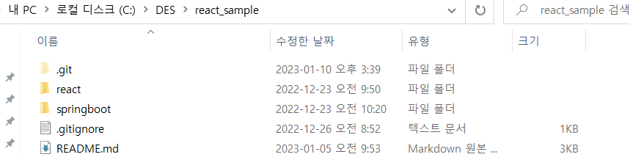

01. 개발 환경 구성
2) 형상관리 Github 셋팅
Clone이 되었으면 위 와 같이 파일들이 생성됐을 것이다.
> react는 F.E
> springboot는 B.E
> .gitignore은 커밋할 때 반영시키지 않을 것들을 정의하는 파일이다.
생성된 폴더 위치에서 code . 을 입력하여 vscode 실행

Slide 6


01. 개발 환경 구성
React
Spring boot
React 와 Spring boot를 활용해 세팅하는 방법입니다.

Slide 7

01. 개발 환경 구성
3) Vscode ESLint, Prettier 설정
* eslint
일관성 있는 방식으로 구현할 수 있도록 잡아주는 것이 eslint가 하는 역할
* prettier
eslint처럼 '코드 구현 방식'이 아닌, 줄 바꿈, 공백, 들여 쓰기 등 에디터에서 '텍스트'를 일관되게 작성되도록 도와주는 것이다.
eslint는 코드 퀄리티를 보장하도록 도와주고, prettier는 코드 스타일을 깔끔하게 혹은 통일되도록 도와주기 때문에
필수 설치라고 볼 수 있다.

Slide 8



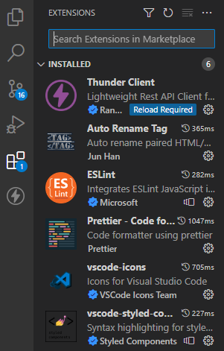
01. 개발 환경 구성
3) Vscode ESLint, Prettier 설정
vs code 실행 후
Extensions에서 ESLint 와 Prettier 설치
ESLint, Prettier 검색해서 설치
그 외 필요한 플러그인 사용하고 싶으면 EXTENSIONS 이용

Slide 9
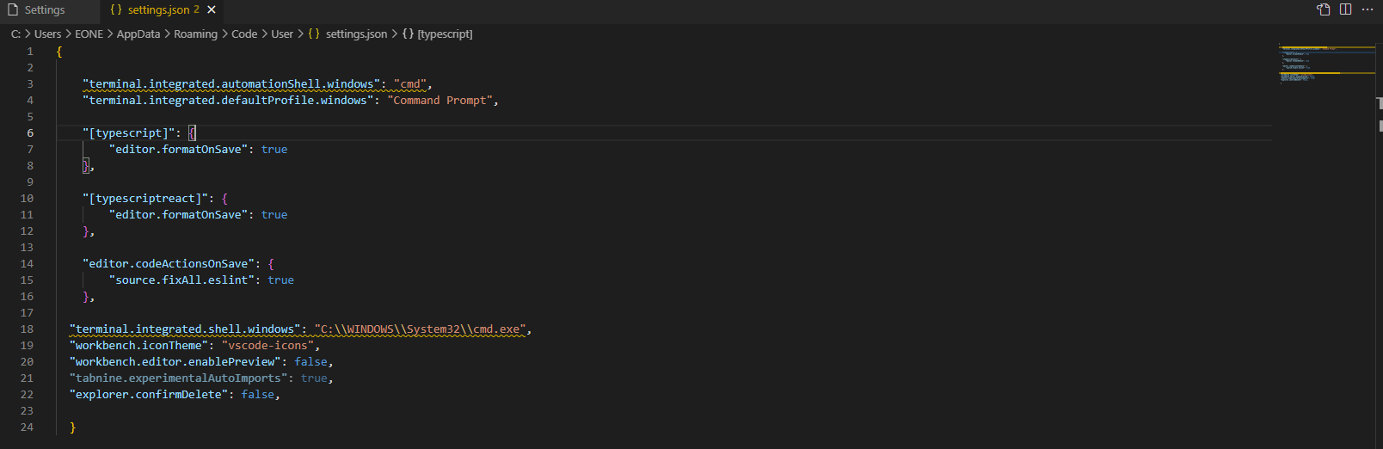
01. 개발 환경 구성
3) Vscode ESLint, Prettier 설정
VSCode Setting 수정 -> (ctrl + ,)누른 후 우측 상단의 Open Settings (JSON) 클릭
{
"[typescript]": {
"editor.formatOnSave": true
},
"[typescriptreact]": {
"editor.formatOnSave": true
},
"editor.codeActionsOnSave": {
"source.fixAll.eslint": true
},
}
왼쪽 코드 copy 후 저장

Slide 10
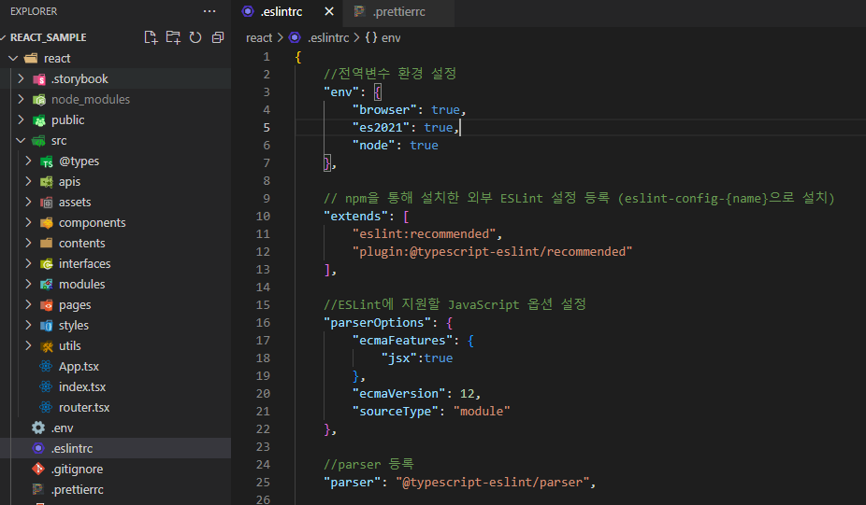
01. 개발 환경 구성
3) Vscode ESLint, Prettier 설정
.eslintrc 파일에서 자신이 원하는 대로 규격 설정 가능

Slide 11
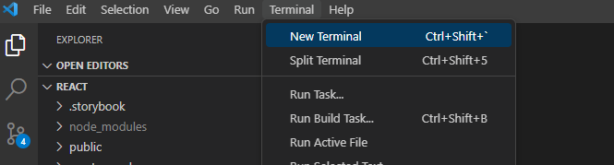
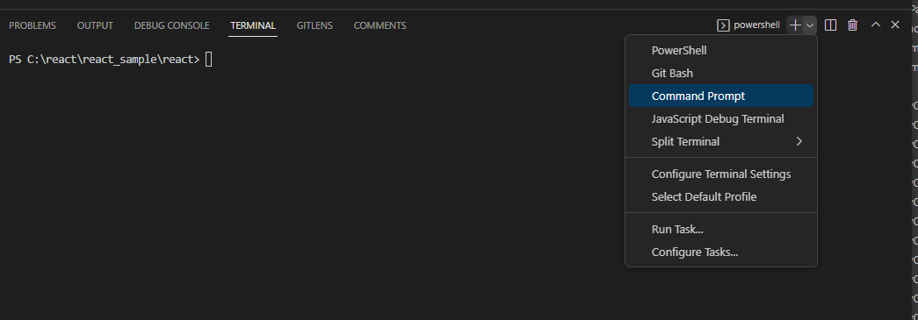
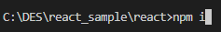
01. 개발 환경 구성
4) React 모듈 설정
* Vscode Terminal – New Terminal 클릭
* 하단 TERMINAL 탭의 + 클릭 후 Commard Prompt 로 cmd 실행
* react_sample >react 폴더로 반드시 이동 후 “npm i “를 입력하여 package.json 에 설정된 모듈들을 받는다.
* 코드 실행

Slide 12
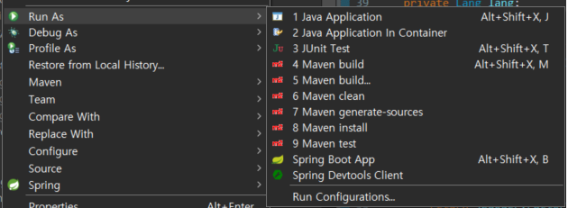
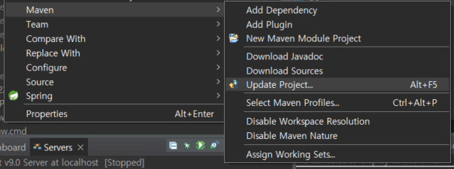
01. 개발 환경 구성
5) Spring boot 설정
* Maven install -> Maven build 후 -> Update Project 를 해준다.

Slide 13
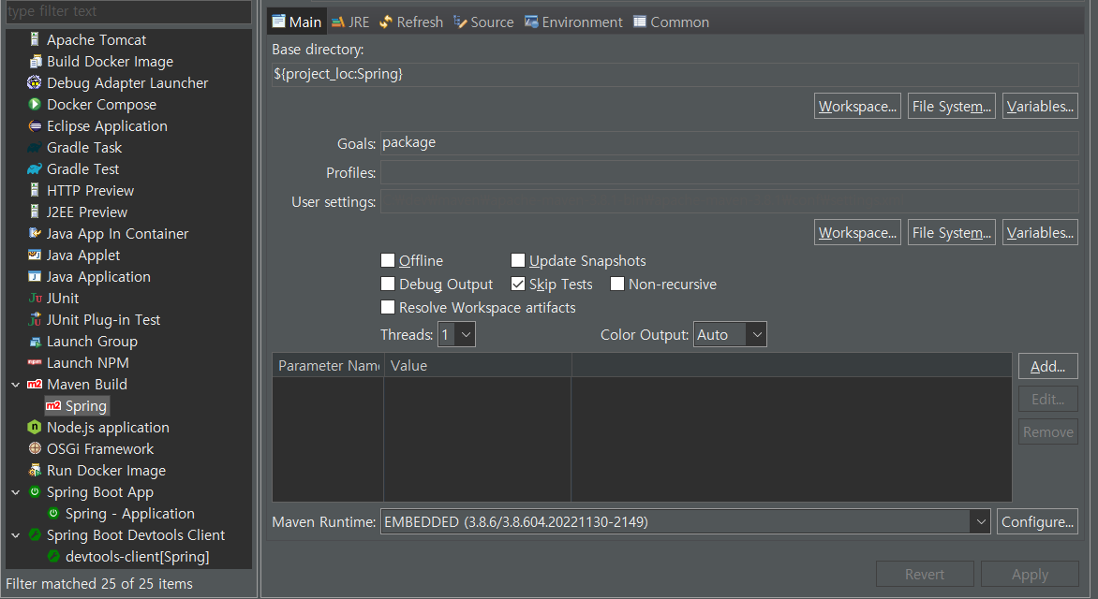
01. 개발 환경 구성
5) Spring boot 설정
Goals 에 “package” 입력 후 Apply

Slide 14
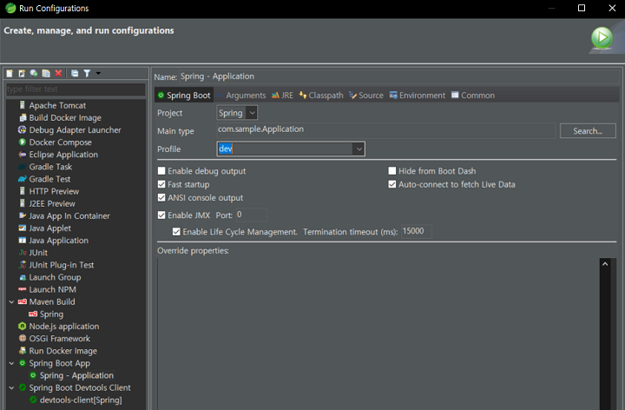
01. 개발 환경 구성
5) Spring boot 설정
Profile 을 dev로 설정 후 apply 후 Build 해주면 된다.

Slide 15
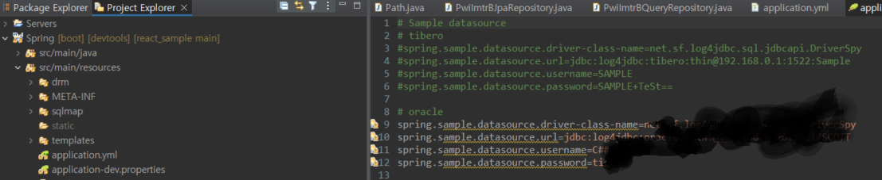
01. 개발 환경 구성
5) Spring boot 설정
사용하는 DB에 맞게 application-dev.properties 또는 prod.properties 파일에 설정해주면 된다.
# oracle 셋팅 설정
spring.sample.datasource.driver-class-name=net.sf.log4jdbc.sql.jdbcapi.DriverSpy
spring.sample.datasource.url=jdbc:log4jdbc:oracle:thin:@로컬IP:1521/SID
spring.sample.datasource.username=USERNAME
spring.sample.datasource.password=PASSWORD

Slide 16
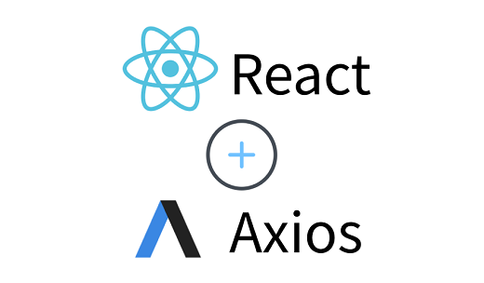
02. API
React에서 API를 호출할 때 fetch나 Axios를 사용한다. 여기서는 Axios를 사용한 방법을 알아보겠다.

Slide 17
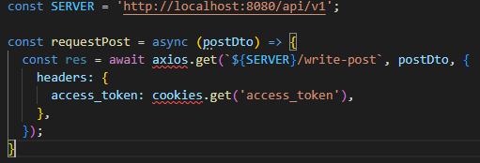
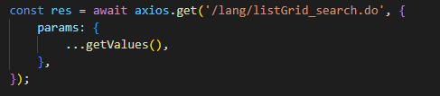
02. API
일반적인 axios를 사용해 통신했을 경우 headers에 코드가 많이 들어가 복잡해진다.
Axios를 모듈화하여 작성하게될 경우 간결해진다. (모듈화 방법은 aixos 파일 코드를 통해 확인)

Slide 18
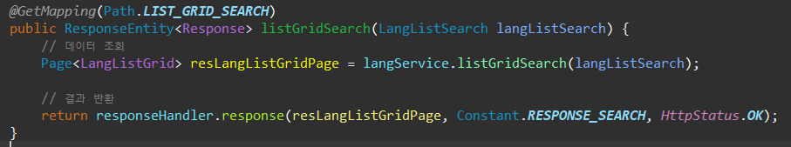
02. API
controller
Axios get방식
Axios post방식
Axios의 부분과 controller의 path를 일치시키며
Get방식일 경우 params에 파라미터값을 넣어주고,
Post방식일 경우 바로 넣어주면된다.

Slide 19
Thank you

